Slide 1

ABS防抱死制动系统
检修

Slide 2
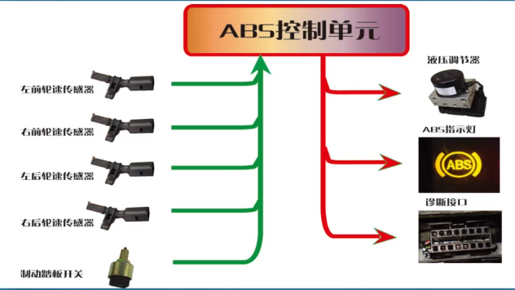
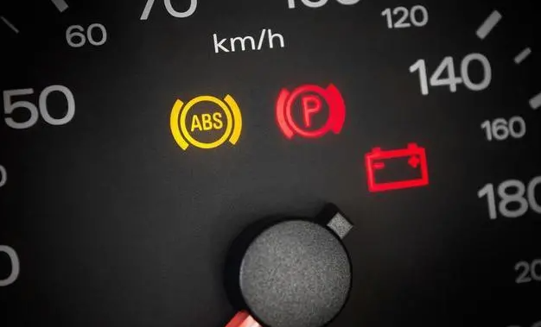
ABS都具有自诊断功能，能够对系统的工作情况进行监测，一旦发现存在影响系统正常工作的故障时将自动地关闭ABS，并将ABS黄色警示灯点亮，向驾驶员发出警示信号，汽车的制动系统仍然可以像常规制动系统一样进行制动。

Slide 3
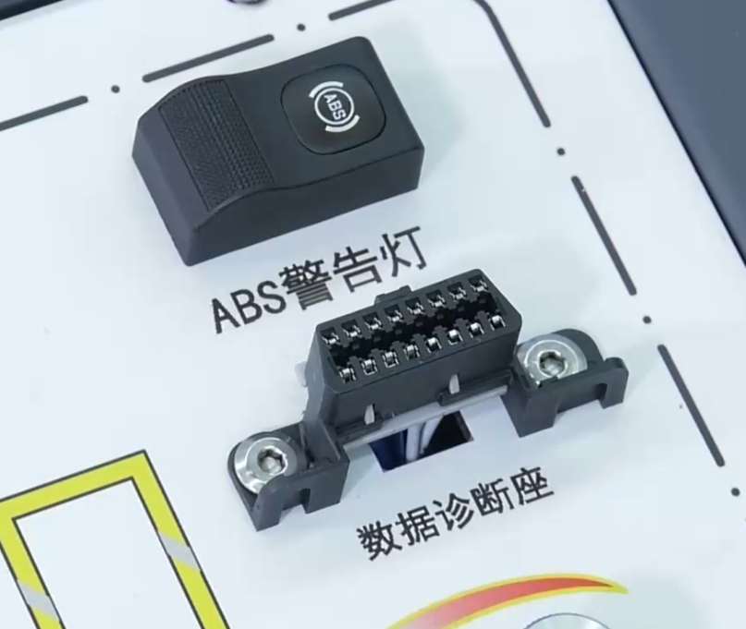
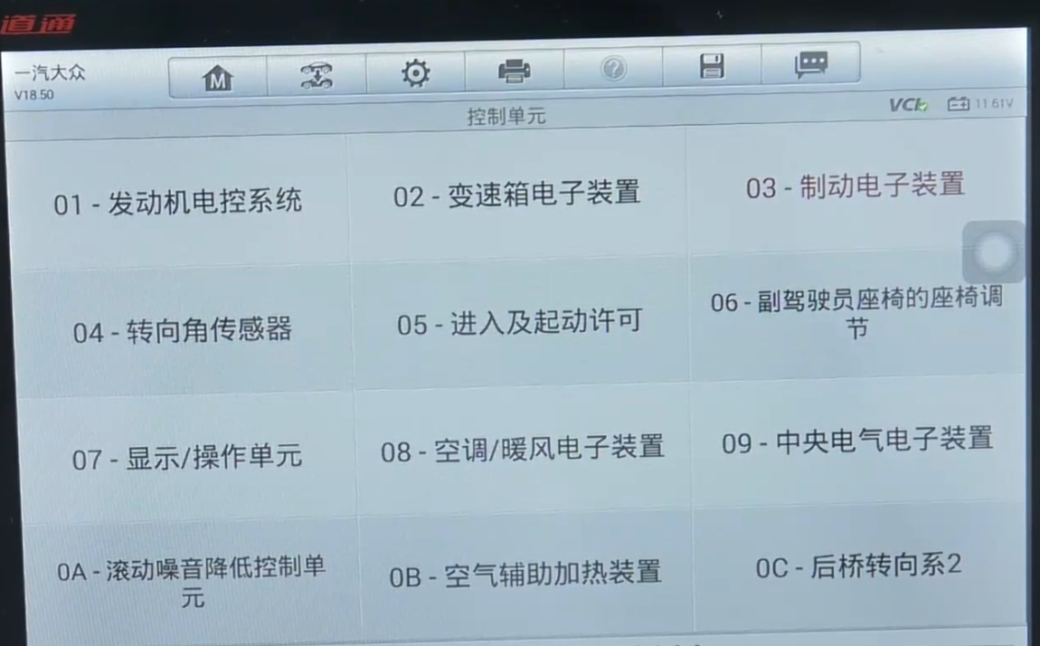
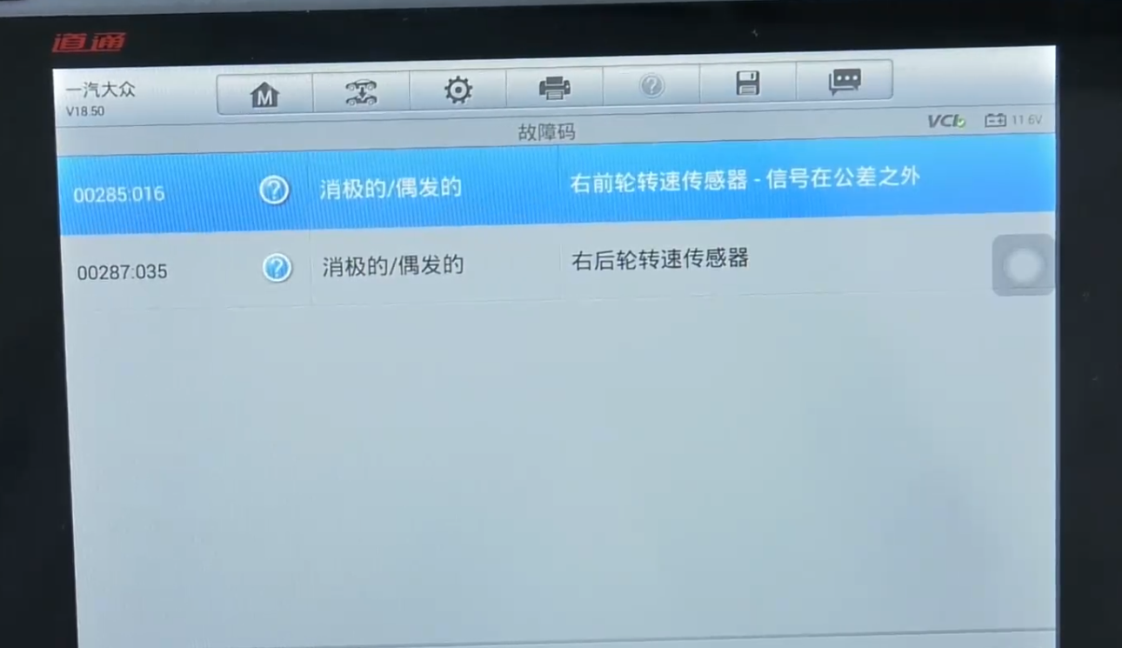
检测
一.诊断仪检查
当ABS系统故障后，首先我们要排除常规制动系统故障，再去进行ABS系统故障诊断。可以先用诊断仪读取故障码，根据故障指引有方向检查。

Slide 4
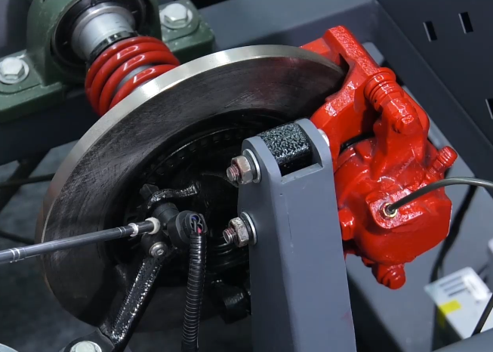
二.轮速传感器——磁电式传感器
1.检查外观
传感器内部有磁铁和导线线圈，与外部信号盘配合，转动时会产生电信号。因传感器内部有磁铁，可能会将马路上携带的金属吸附到传感器上面，也会造成信号不正确，所以检查传感器前先检查传感器外部有没有吸附金属物质并做清理，在检查信号盘有无缺齿，变形，检查传感器与信号盘间隙是否发生变化，通常为0.4-1mm。

Slide 5
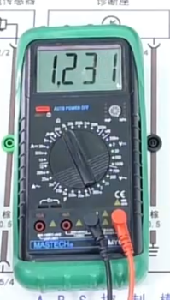
2.检查传感器电阻
用万用表电阻档检查大概是500Ω——10KΩ
车型不一样电阻的阻止也不一样，在不直到正确阻值情况下可以检查四个传感器，不一样的为出现故障的

Slide 6
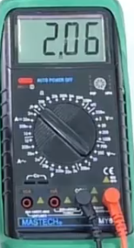
3.检查传感器电压，
当车轮转动后传感器会产生电压信号，通常以每秒1转的速度用万用表交流档检查传感器电压，通长在2V左右，也可以检查四个车轮的传感器判断不一样的为故障传感器

Slide 7
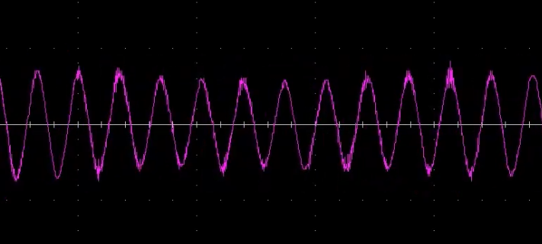
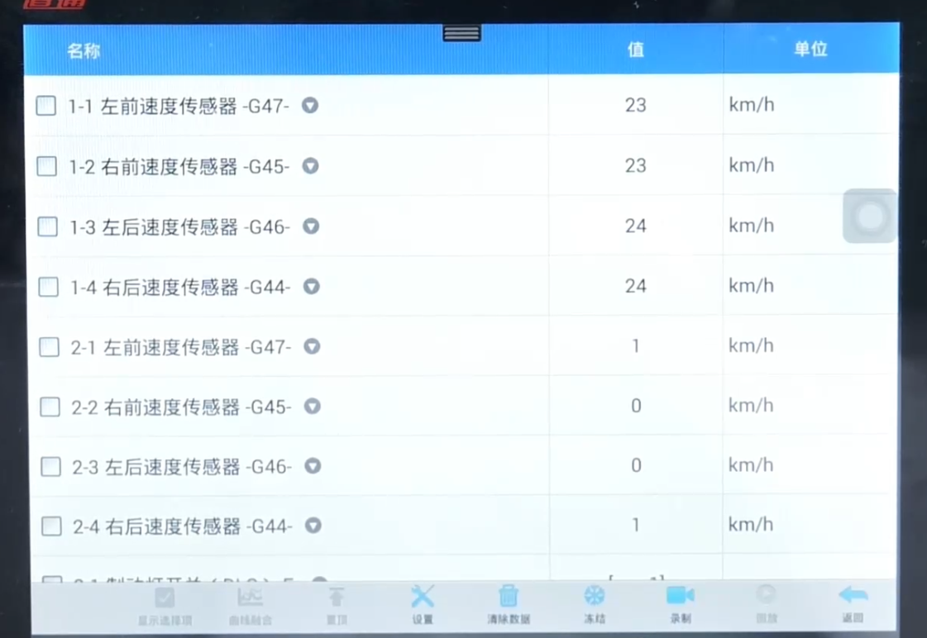
4.检查传感器波型，可以使用示波器读取四个传感器波形，正常是正玄电压波型。或者用诊断仪读取四个车轮转速信号有没有不一样的。
如果传感器检查并未检查出故障，再根据线路图检查传感器到控制单元连接线是否发生短路或段路情况。

Slide 8
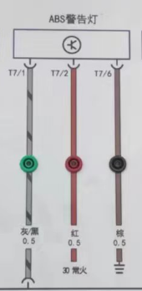
三.制动踏板开关故障
用来检测是否踩下制动踏板，并把信号传递给控制单元。通常为为两根针脚
可以使用万用表车辆开关通断，制动踏板静止状态，开关打开，踩下制动踏板后开关接通。开关检查如果没有故障，检查开关信号，一根信号线由控制单元提供5V/12V电压信号，另一个根线直接搭铁。如果没有信号电压或不搭铁检查线路或控制单元是否有故障。
四.仪表指示灯检查（使用万用表检查）
三线；信号线——5V/9V
电源线——12V
搭铁线——对地搭铁
5V/9V
12V
对地搭铁

Slide 9
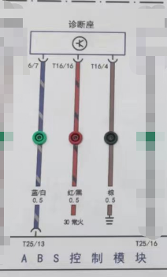
五.诊断插口
用诊断仪进行故障诊断，诊断仪无法进入控制单元内部进行读取故障代码，此时应先排除诊断口供电个搭铁是否有故障，可以用万用表检查诊断插口的供电电压，应该为蓄电池电压，搭铁是否良好，再进行检查诊断插座到控制单元的线路是否断路或短路， 最后排除控制单元是否故障。

Slide 10
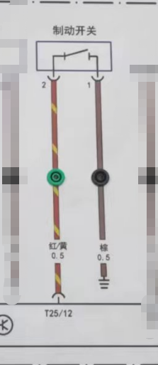
六.制动开关检查
开关为常式
用万用表二极管档检查，检查踩下踏板开关接通
两线 一根为信号9V
另一根搭铁

Slide 11
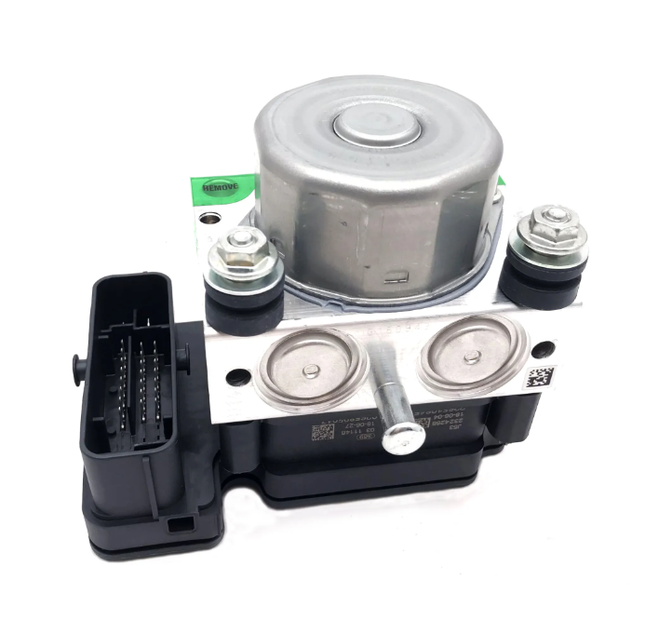
七.ABS控制单元及执行器
现在的车辆ABS控制单元和执行器通常都整合成为一个总成，前部是控制单元，中间是控制阀，下面是电机，组合统称为ABS泵，如果是电机或控制阀出现故障，用诊断仪检查时通常会报相关故障码，可以根据故障指引去维修，例如分解后检查电机的控制供电是否正常，电机的电阻、控制阀的电阻、是否卡滞等，如果出现故障，通常ABS泵需要总成进行更换。如果控制单元出现故障，情况比较就复杂，诊断仪检查可能会出现故障代码也可能不会出现故障代码，首先排除外部插接针脚是否松动，再检查ABS控制单元供电及搭铁是否正常，最后排除线路故障更换控制单元。

Slide 12
谢谢观赏！

